Slide 1

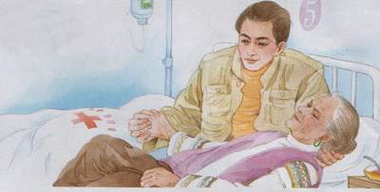
第一次抱母亲

Slide 2


大声朗读课文，要求：
1、读准字音，读通句子，难读的字多读几遍，长句子注意停顿。
2、课文写了作者几次抱母亲？
3、课文写了一件什么事？（说清时间、地点、人物，事情的起因、经过、结果）

Slide 3
我左手托住母亲的脖子，右手托住她的腿弯，使劲一抱，没想到母亲轻轻的，我用力过猛，差点仰面摔倒。

Slide 4
在我记忆中，母亲总是手里拉着我，背上背着妹妹，肩上再挑100多斤重的担子翻山越岭。这样年复一年，直到我们长大。我们长大后，可以干活了，但逢有重担，母亲总是叫我们放下，让她来挑。我一直以为母亲力大无穷，没想到她是用80多斤的身体，去承受那么重的担子。”

Slide 5
担
dān ①用肩膀挑：担水。 ②担负，承当：分担。
dàn ①担子，扁担和挂在两头的东西：重担。 ②重量单位，100斤等于1担。 ③量词，用于成担的东西：一担水，两担柴。

Slide 6
重 Zhòng（ ）
chóng（ ）
背 bēi （ ）
bèi （ ）
担 dān （ ）
dàn （ ）

Slide 7
重 Zhòng（重担）
chóng（重新）
背 bēi（背负）
bèi（背井离乡）
担 dān （担负）
dàn （担子）

Slide 8
在我记忆中，母亲总是手里拉着我，背上背着妹妹，肩上再挑100多斤重的担子翻山越岭。这样年复一年，直到我们长大。我们长大后，可以干活了，但逢有重担，母亲总是叫我们放下，让她来挑。我一直以为母亲力大无穷，没想到她是用80多斤的身体，去承受那么重的担子。”

Slide 9
我坐在床沿上，把母亲抱在怀里，就像小时候母亲无数次抱我那样。为了让母亲容易入睡，我将她轻轻地摇动。护士不忍离去，静静地站在边上看着。母亲终于闭上眼睛。我以为母亲睡着了，准备把她放到床上去。可是，我忽然看见，有两行泪水从母亲的眼角流下来……

